Slide 1
CHƯƠNG 4: PHÂN CỤM DỮ LIỆU (Clustering)
Bài giảng môn học:
Khai phá dữ liệu (7080508)
11/2024

Slide 2
Nội dung chương 4
1.1 Các mô hình khai phá dữ liệu (nhắc lại)
1.2 Tổng quan về phân cụm dữ liệu
1.3 Ứng dụng của phân cụm dữ liệu
1.4 Một số thuật toán phân cụm
1.5 Giới thiệu thuật toán K-Means
1.6 Thực hành - Bài tập

Slide 3
1.1 Các mô hình khai phá dữ liệu

Slide 4
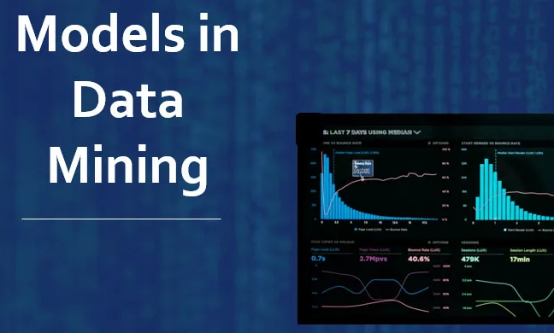
Data Mining Model (nhắc lại)
Mô hình khai phá dữ liệu (Data Mining Model) là phương pháp hoặc kỹ thuật được sử dụng để trích xuất thông tin có ý nghĩa (insights) từ dữ liệu thô, đồng thời áp dụng thông tin này để giải quyết các câu hỏi và vấn đề cụ thể.
Mô hình này thường được thiết kế để tìm ra các mẫu, mối quan hệ, xu hướng hoặc các yếu tố khác ẩn chứa trong dữ liệu mà không dễ dàng nhận thấy.

Slide 5
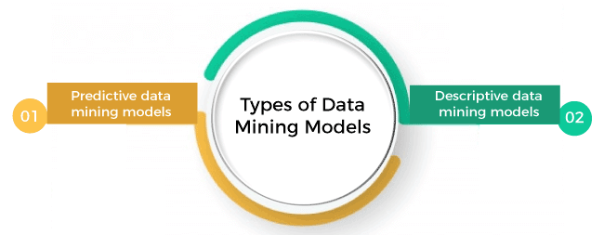
Data Mining Model
Mô hình dự đoán (Predictive Models): Loại mô hình này sử dụng dữ liệu lịch sử để dự đoán các giá trị hoặc xu hướng trong tương lai.
Ví dụ, mô hình hồi quy được sử dụng để dự đoán giá cả hoặc xu hướng thị trường dựa trên các dữ liệu đã có
Mô hình mô tả (Descriptive Models): Loại mô hình này tập trung vào việc mô tả các mẫu dữ liệu và mối quan hệ giữa các biến số mà không nhất thiết phải đưa ra dự đoán.
Mô hình dựa trên luật kết hợp là một ví dụ, trong đó các nhà phân tích tìm kiếm các yếu tố thường xuất hiện cùng nhau trong dữ liệu.

Slide 6
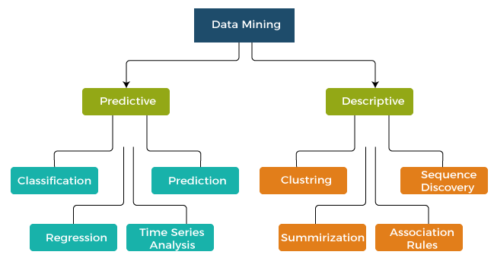
Data Mining Model
Notes:
Khai phá dữ liệu:
Dự đoán: phân loại, dự đoán
Hồi quy, chuỗi thời gian phân tích
Mô tả: cụm, Sự liên tiếp khám phá
Tóm tắt, sự kết hợp quy tắc
1. Predictive (Dự đoán):
Đây là các phương pháp khai thác dữ liệu để dự đoán giá trị hoặc kết quả trong tương lai dựa trên dữ liệu hiện có.
Các kỹ thuật chính:
Classification (Phân loại):
Sử dụng để phân loại dữ liệu vào các nhóm đã biết.
Ví dụ: Dự đoán email là spam hay không.
Prediction (Dự đoán):
Sử dụng để dự đoán một giá trị cụ thể.
Ví dụ: Dự báo doanh thu trong tháng tới.
Regression (Hồi quy):
Là kỹ thuật để dự đoán một biến liên tục dựa trên mối quan hệ giữa các biến.
Ví dụ: Dự đoán giá nhà dựa trên diện tích, vị trí.
Time Series Analysis (Phân tích chuỗi thời gian):
Phân tích dữ liệu theo thời gian để nhận biết xu hướng hoặc mẫu lặp.
Ví dụ: Phân tích số lượng khách hàng theo từng tháng
2. Descriptive (Mô tả):
Tập trung vào việc tóm tắt, nhóm, hoặc mô tả dữ liệu để hiểu rõ hơn các mẫu và mối quan hệ.
Các kỹ thuật chính:
Clustering (Phân cụm):
Nhóm dữ liệu thành các cụm dựa trên sự giống nhau giữa các điểm dữ liệu.
Ví dụ: Nhóm khách hàng thành các nhóm dựa trên hành vi mua sắm.
Summarization (Tóm tắt):
Tóm tắt dữ liệu lớn để tạo ra thông tin dễ hiểu hơn.
Ví dụ: Tính trung bình hoặc tổng hợp số liệu.
Sequence Discovery (Phát hiện chuỗi):
Tìm kiếm các chuỗi hoặc mẫu xuất hiện thường xuyên trong dữ liệu.
Ví dụ: Phân tích hành vi khách hàng trong giao dịch thương mại điện tử.
Association Rules (Luật kết hợp):
Tìm kiếm mối liên hệ giữa các mục trong dữ liệu.
Ví dụ: Phát hiện rằng khách hàng mua sữa thường sẽ mua bánh mì.

Slide 7
1.2 Tổng quan về phân cụm dữ liệu

Slide 8
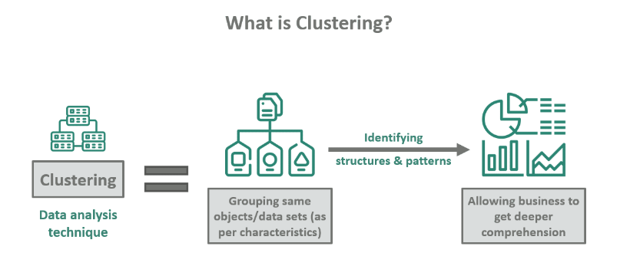
Tổng quan về phân cụm dữ liệu
Phân cụm dữ liệu (Clustering) là một kỹ thuật trong khá phá dữ liệu (Data mining) nhằm tìm kiếm, phát hiện các cụm, các mẫu dữ liệu tự nhiên tiềm ẩn, quan tâm trong tập dữ liệu lớn, từ đó cung cấp thông tin, tri thức hữu ích cho ra quyết định.

Slide 9
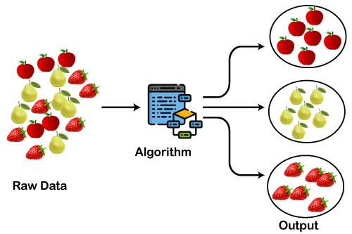

Tổng quan về phân cụm dữ liệu
Phân cụm (Clustering) được sử dụng để nhóm các đối tượng dữ liệu lại với nhau dựa trên mức độ tương đồng giữa chúng)

Slide 10
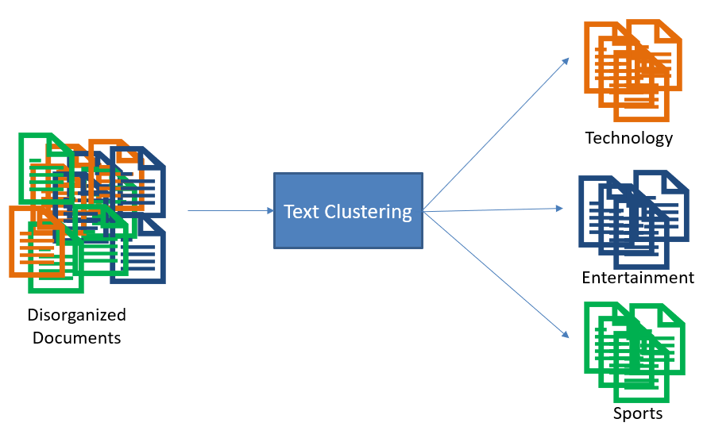
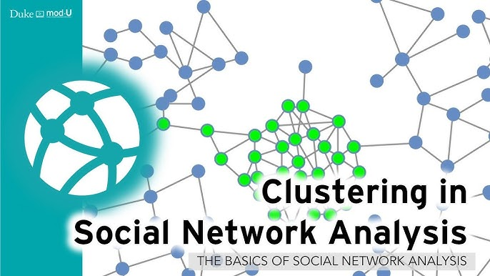
Tổng quan về phân cụm dữ liệu
Mục tiêu của phân cụm:
Tìm kiếm các nhóm dữ liệu tự nhiên: Tìm các cụm đối tượng sao cho các đối tượng trong cùng một cụm có tính tương đồng cao hơn so với các đối tượng trong các cụm khác.
Khám phá cấu trúc dữ liệu ẩn: Xác định các mẫu ẩn hoặc các đặc điểm chung giữa các đối tượng dữ liệu mà không cần thông tin nhãn.
Phân tích dữ liệu: Hỗ trợ các nhà phân tích dữ liệu trong việc khám phá các đặc điểm tiềm ẩn và phát hiện các mối quan hệ phức tạp giữa các biến số.

Slide 11
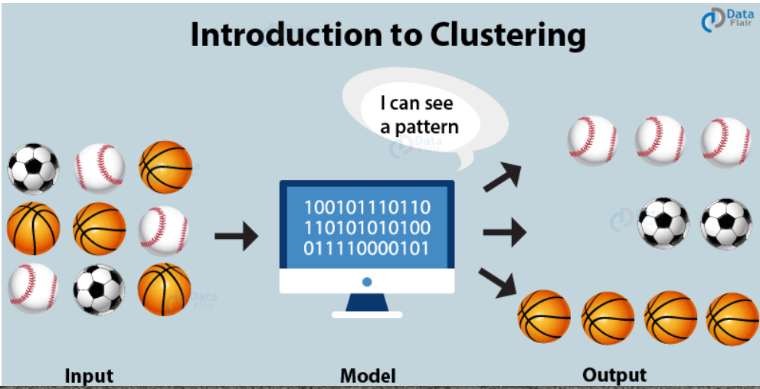
Tổng quan về phân cụm dữ liệu
Phân cụm không dựa trên 1 tiêu chuẩn chung nào, mà dựa vào tiêu chí mà người dùng cung cấp trong từng trường hợp.
Đánh giá chất lượng phân cụm:
Khoảng cách/sự khác biệt giữa các cụm: Cần được cực đại hóa
Khoảng cách/sự khác biệt bên trong một cụm: Cần được cực tiểu hóa

Slide 12
1.3 Các ứng dụng của phân cụm dữ liệu

Slide 13
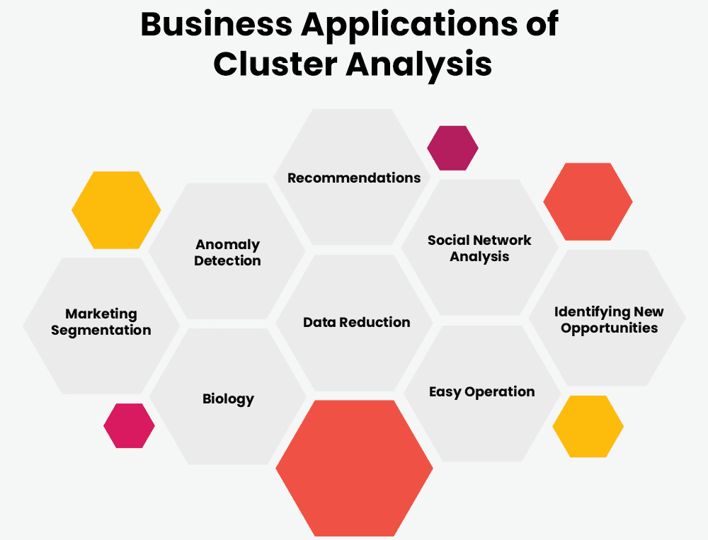
Ứng dụng của phân cụm
Phân cụm dữ liệu (clustering) được ứng dụng rộng rãi trong nhiều lĩnh vực khác nhau nhờ khả năng nhóm các đối tượng dữ liệu tương tự nhau, từ đó giúp các tổ chức và doanh nghiệp rút ra những thông tin hữu ích.
Phân khúc khách hàng: Trong marketing, phân cụm khách hàng giúp chia thành các nhóm với hành vi và sở thích tương tự, từ đó đưa ra các chiến lược marketing phù hợp.
Phân tích hình ảnh: Trong thị giác máy tính, phân cụm được dùng để phân đoạn hình ảnh, giúp phát hiện và phân loại các vùng trong hình ảnh.
Phân tích văn bản: Được dùng để nhóm các tài liệu có nội dung tương tự, hỗ trợ trong các hệ thống truy xuất thông tin và gợi ý nội dung.

Slide 14
1.4 Một số thuật toán phân cụm

Slide 15
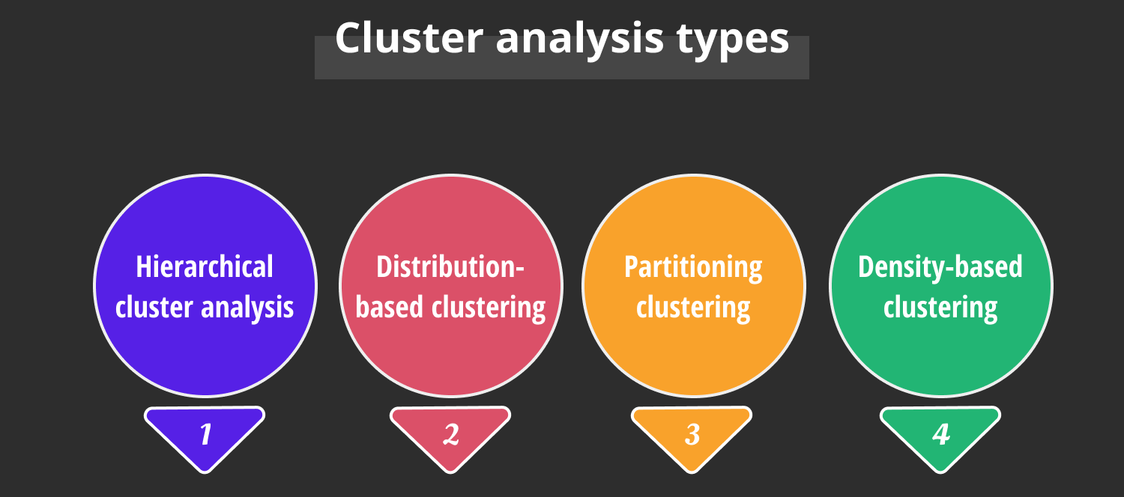
Một số loại phân cụm dữ liệu
Hierarchical cluster analysis (Phân cụm phân cấp)
Distribution-based clustering (Phân cụm dựa trên phân phối)
Partitioning clustering (Phân cụm phân vùng)
Density-based clustering (Phân cụm dựa trên mật độ)

Slide 16
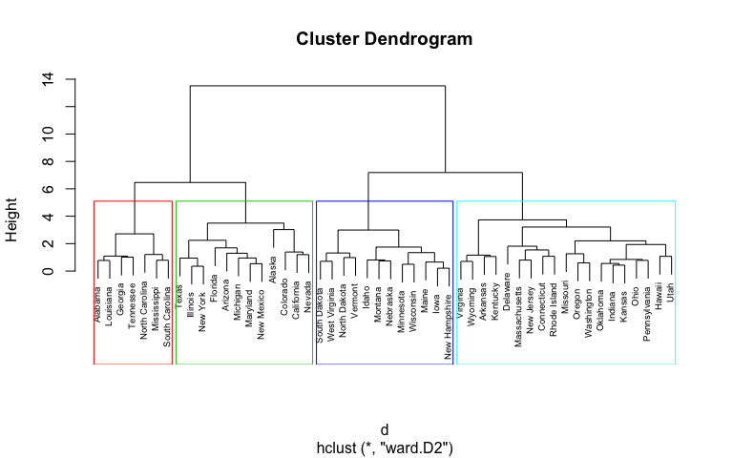
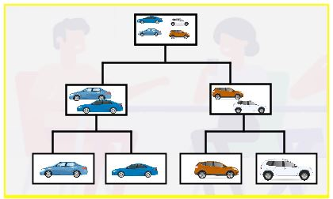
Một số loại phân cụm dữ liệu
Phân cụm phân cấp (Hierarchical clustering): Phương pháp này tạo một cấu trúc phân cấp các cụm bằng cách liên tục gộp các cụm nhỏ thành cụm lớn hơn hoặc chia các cụm lớn thành cụm nhỏ hơn. Kết quả thường được biểu diễn dưới dạng biểu đồ cây (dendrogram).

Slide 17
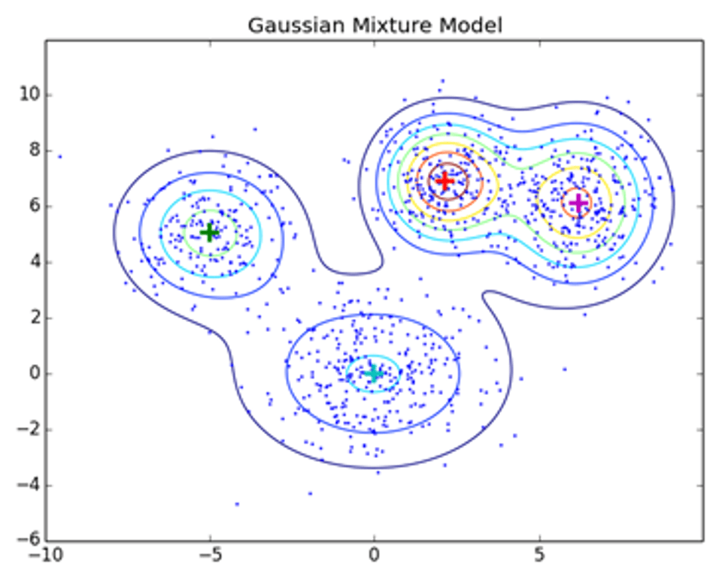
Một số loại phân cụm dữ liệu
Phân cụm dựa trên phân phối (Distribution-based clustering): Dựa trên xác suất thống kê, phương pháp này giả định rằng dữ liệu đến từ các phân phối xác suất khác nhau. Mỗi cụm được mô hình hóa bằng một phân phối (ví dụ: phân phối Gaussian), và các điểm dữ liệu được gán vào cụm có xác suất cao nhất.

Slide 18
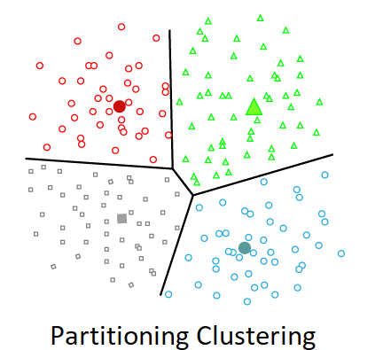
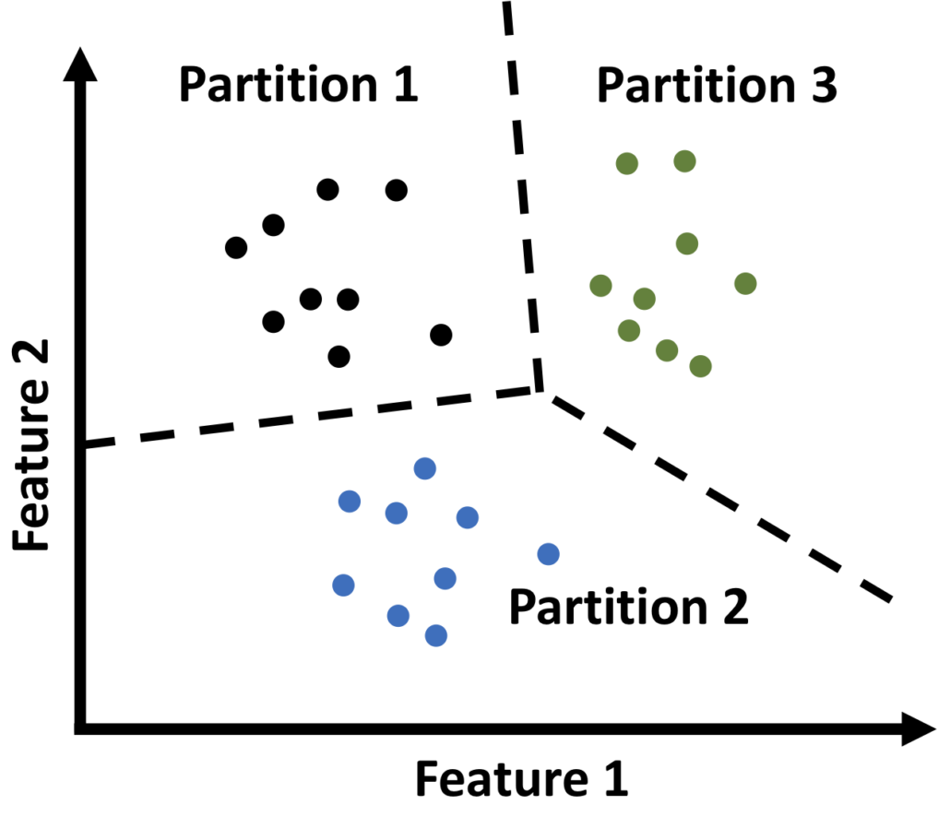
Một số loại phân cụm dữ liệu
Phân cụm phân vùng (Partitioning clustering): Phương pháp này chia dữ liệu thành một số cụm cố định, chẳng hạn như K-Means. Các điểm dữ liệu được gán vào cụm dựa trên khoảng cách đến tâm cụm, với mục tiêu tối thiểu hóa tổng khoảng cách trong cụm.

Slide 19
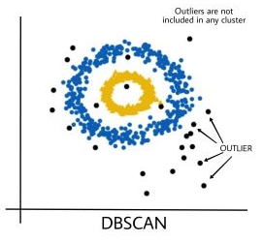
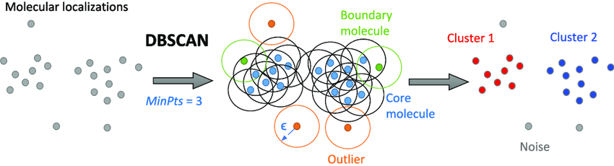
Một số loại phân cụm dữ liệu
Phân cụm dựa trên mật độ (Density-based clustering): Nhóm các điểm dữ liệu nằm trong các vùng mật độ cao và phân tách các vùng mật độ thấp. Phương pháp này hiệu quả trong việc phát hiện các cụm có hình dạng phức tạp và có khả năng xử lý nhiễu tốt, ví dụ như DBSCAN.

Slide 20
1.5 Thuật toán K-Means

Slide 21
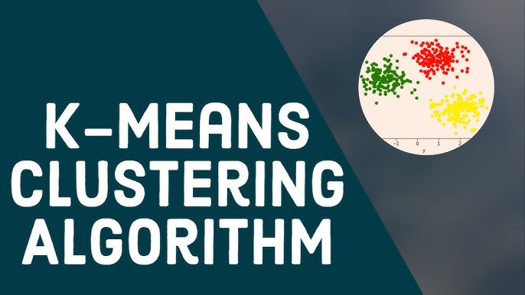
Thuật toán K-Means
Giới thiệu thuật toán K-Means
Kmeans là thuật toán quan trọng và phổ biến trong kỹ thuật phân cụm dữ liệu.
Ý tưởng chính của thuật toán K-Means là tìm cách phân nhóm các đối tượng (Objects) đã cho vào k cụm (k là số các cụm được xác định trước, k là số nguyên dương) sao cho tổng bình phương khoảng cách giữa các đối tượng đến tâm nhóm (centroid) là nhỏ nhất.
Mỗi cụm được gán với một trung tâm (centroid)
Mỗi điểm dữ liệu được gán với một cụm nếu nó gần trung tâm của cụm đó nhất
Số k các cụm cần được chỉ rõ

Slide 22
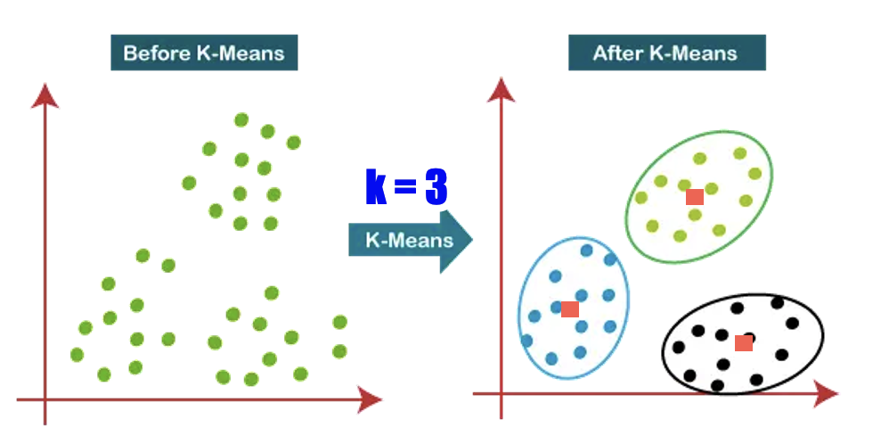
Thuật toán K-means
Thuật toán K-means
Đầu vào:
Tập các điểm dữ liệu biểu diễn các đối tượng X = {x1, x2, …., xn)
Số lượng cụm k (số lượng cụm mong muốn)
Đầu ra:
Tâm cụm (centroid ): Tập k – {c1, c2, …ck} tâm tương ứng của mỗi cụm
Nhãn của các cụm: Mỗi điểm dữ liệu trong tập đầu vào được gán một nhãn, chỉ ra nó thuộc cụm nào.

Slide 23
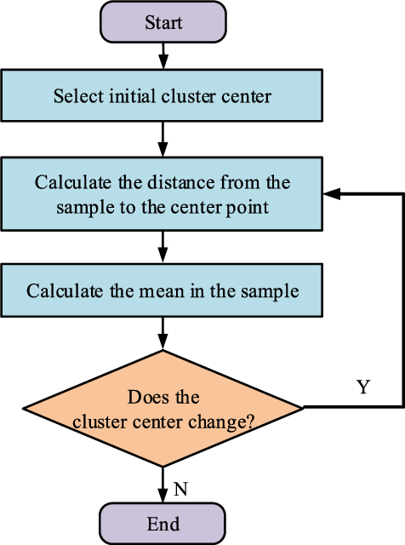
Thuật toán K-means
Thuật toán K-means
Bước 1: Khởi tạo ngẫu nhiên k tâm cụm ban đầu.
Bước 2: Tính toán khoảng cách, gán mỗi điểm dữ liệu vào cụm có tâm cụm gần nhất.
Bước 3: Cập nhật lại tâm cụm bằng cách tính trung bình các điểm dữ liệu trong cụm.
Bước 4: Lặp lại 2 và 3 cho đến khi các tâm cụm ổn định (không thay đổi nhiều).

Slide 24
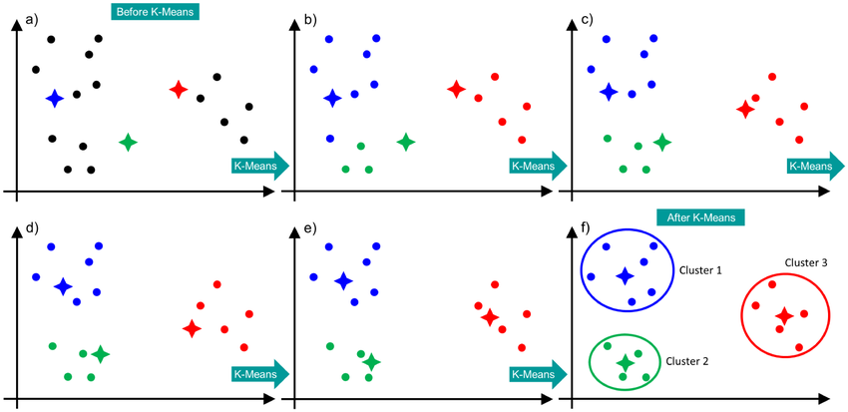
Thuật toán K-means
Bước 1
Khởi tạo tâm cụm ban đầu
Bước 2:
Gán các điểm vào cụm gần nhất
Bước 3:
Cập nhật lại tâm cụm
Bước 4: Lặp lại bước 2, 3
Kết thúc khi tâm cụm ổn định

Slide 25
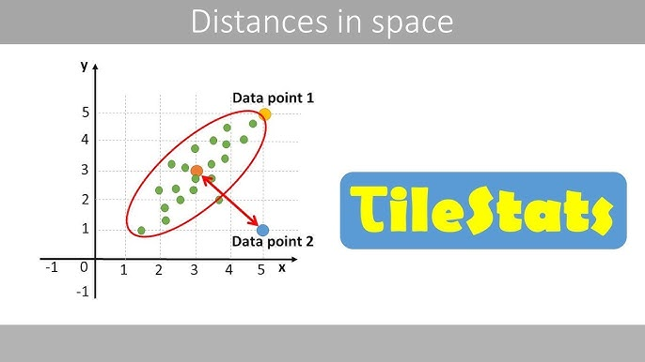
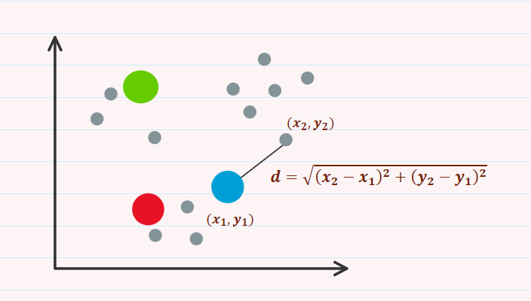
Thuật toán K-means
Euclidean Distance

Slide 26

Thuật toán K-means
Giả sử ta có 4 loại thuốc A,B,C,D, mỗi loại thuốc được biểu diễn bởi 2 đặc trưng X và Y như sau.
Mục đích là nhóm các thuốc đã cho vào 2 nhóm (K=2) dựa vào các đặc trưng của chúng.
Loại thuốc | Thuộc tính 1 (X) | Thuộc tính 2 (Y)
A | 1 | 1
B | 2 | 1
C | 4 | 3
D | 5 | 4

Slide 27
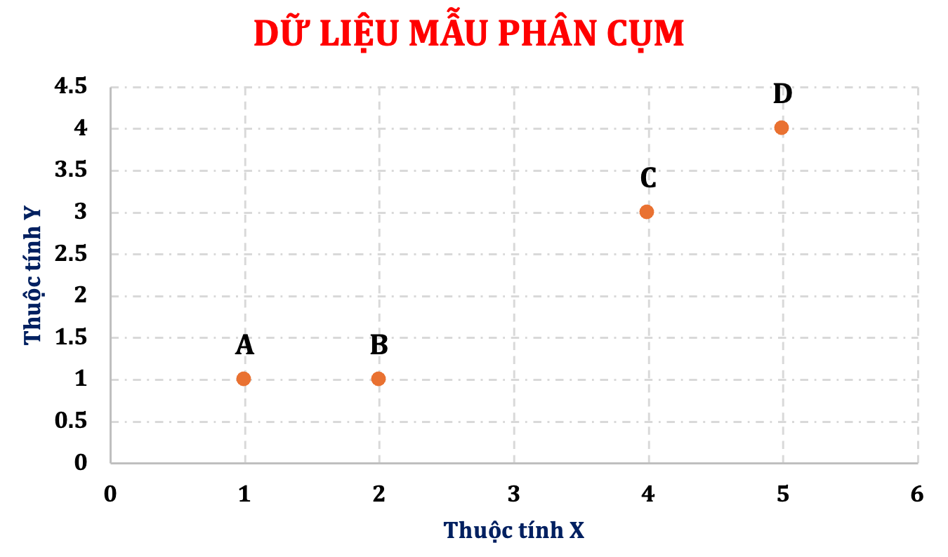
Thuật toán K-means

Slide 28
Thuật toán K-means
Bước 1: Khởi tạo ngẫu nhiên 2 tâm cụm
Chọn 2 tâm cụm ban đầu
C₁(1,1) ≡ A
C₂(2,1) ≡ B
C₁
C₂

Slide 29
Thuật toán K-means
Bước 2: Tính toán khoảng cách từ các điểm trong tập dữ liệu đến các tâm cụm
Dữ liệu | C1(1,1) | C2(2,1)
A (1,1) | 0 | 1
B (2,1) | 1 | 0
C (4,3) | 3.6 | 2.8
D (5,4) | 5 | 4.2
Gán dữ liệu vào các cụm có khoảng cách gần hơn
C₁
C₂
C₁(A)
C₂(B, C, D)

Slide 30
Thuật toán K-means
Bước 3: Cập nhật lại vị trí tâm cụm (vị trí tâm cụm mới bằng trung bình các điểm dữ liệu trong cụm)
C₁(A) → (1,1)
C₂(B, C, D) → ((2+4+5)/3;(1+3+4)/3)
→ ( 3.67; 2.67)
Dữ liệu
A (1,1)
B (2,1)
C (4,3)
D (5,4)
C₂
C₁

Slide 31
Thuật toán K-means
Bước 4-1: Lặp lại bước 2 – Tính toán khoảng cách từ các điểm trong tập dữ liệu đến tâm cụm mới
Dữ liệu | C1(1,1) | C2(3.67,2.67)
A (1,1) | 0 | 3.14
B (2,1) | 1 | 2.36
C (4,3) | 3.6 | 0.47
D (5,4) | 5 | 1.89
C₂
Gán dữ liệu vào các cụm có khoảng cách gần hơn
C₁(A, B)
C₂(C, D)
C₁

Slide 32
Thuật toán K-means
Bước 4-2: Lặp lại bước 3 - Cập nhật lại vị trí tâm cụm (vị trí tâm cụm mới bằng trung bình các điểm dữ liệu trong cụm)
C₁(A,B) → ((1+2)/2,(1+1)/2)
→ (1.5,1)
C₂(C, D) → ((4+5)/2;(3+4)/2)
→ ( 4.5; 3.5)
C₂
Dữ liệu
A (1,1)
B (2,1)
C (4,3)
D (5,4)
C₁

Slide 33
Thuật toán K-means
Bước 4-3: Lặp lại bước 2 – Tính toán khoảng cách từ các điểm trong tập dữ liệu đến tâm cụm mới
Dữ liệu | C1(1.5,1) | C2(4.5,3.5)
A (1,1) | 0.5 | 4.3
B (2,1) | 0.5 | 3.5
C (4,3) | 3.2 | 0.7
D (5,4) | 4.6 | 0.7
C₂
Gán dữ liệu vào các cụm có khoảng cách gần hơn
C₁
C₁(A, B)
C₂(C, D)
Các phần tử trong cụm không có sự thay đổi → Kết thúc thuật toán!

Slide 34
Thuật toán K-means
Kết quả phân cụm với thuật toán K-Means
Tâm cụm:
C₁(1.5, 1)
C₂(4.5, 3.5)
Dữ liệu | Cụm
A (1,1) | 1
B (2,1) | 1
C (4,3) | 2
D (5,4) | 2
C₂
E
C₁
Giả sử loại thuốc E (3, 2.5) → Thuộc cụm nào?

Slide 35
Thuật toán K-Means
Ưu điểm của K-Means:
Đơn giản, dễ hiểu, dễ triển khai.
Hiệu quả với dữ liệu có dạng cụm hình cầu.
Nhược điểm của K-Means:
Yêu cầu xác định trước số lượng cụm k.
Khó khăn trong việc xác định các trọng tâm cụm ban đầu.
Nhạy cảm với các giá trị ngoại lai (outliers)
Không hiệu quả với dữ liệu có hình dạng cụm phức tạp hoặc chứa nhiều nhiễu.

Slide 36
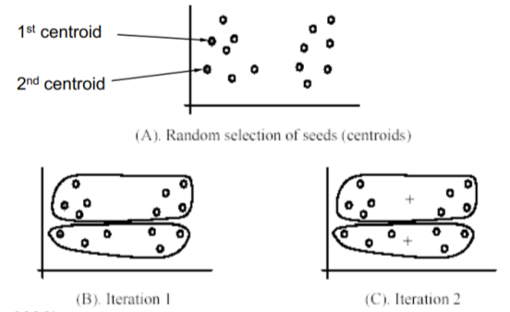
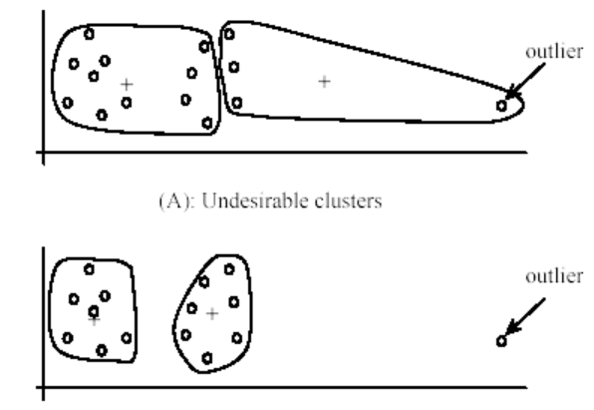
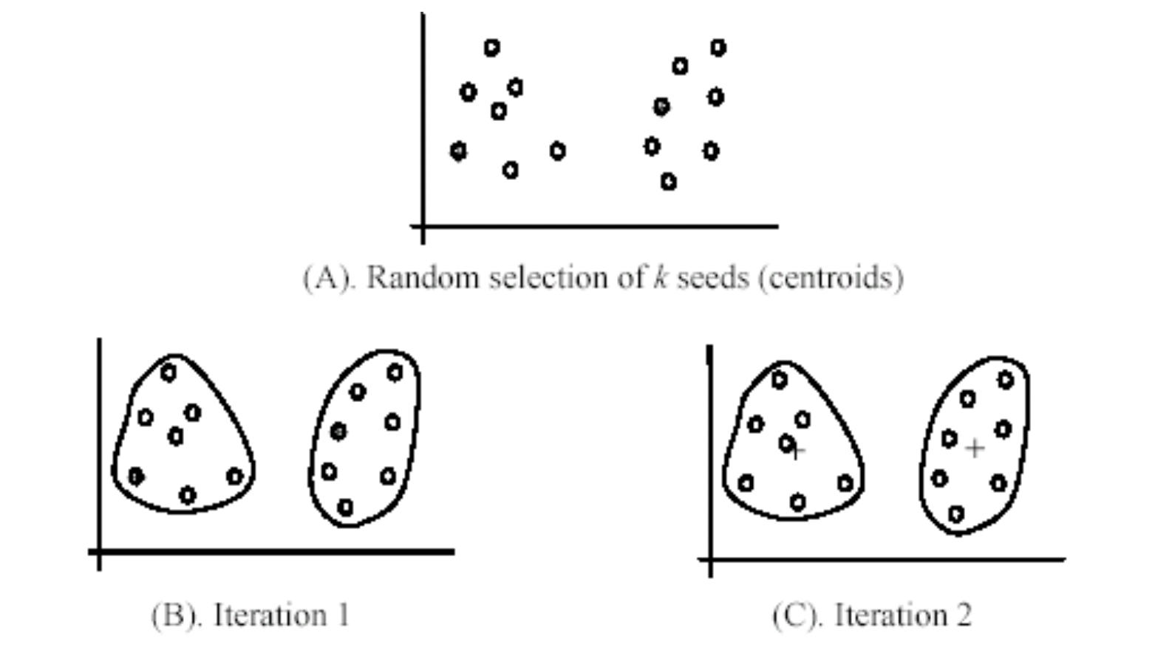
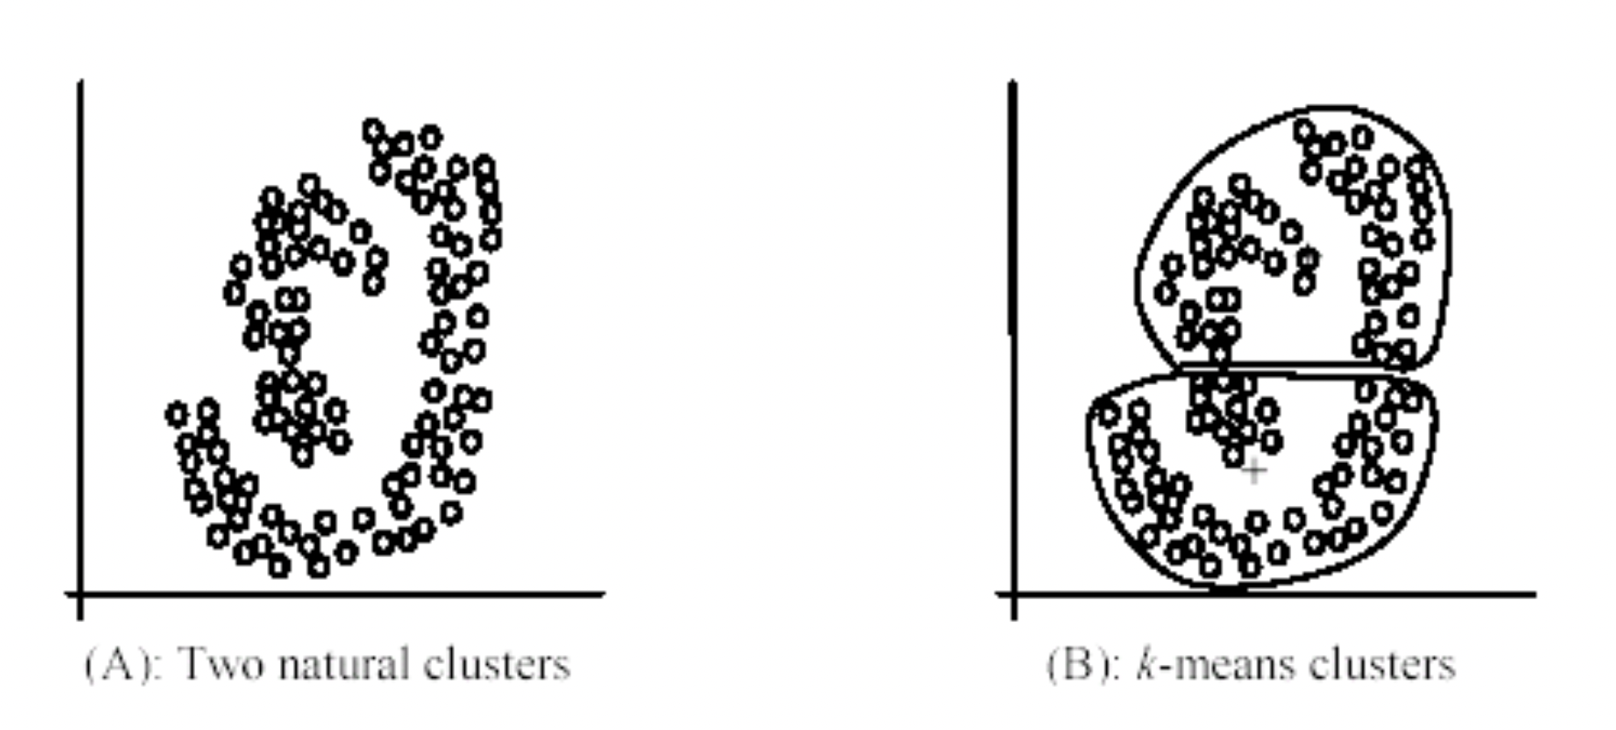
Thuật toán K-Means
Nhạy cảm với các giá trị ngoại lai (outliers)
Khó khăn trong việc xác định các trọng tâm cụm ban đầu.
Không hiệu quả với dữ liệu có hình dạng cụm phức tạp

Slide 37
1.6 Thực hành

Slide 38
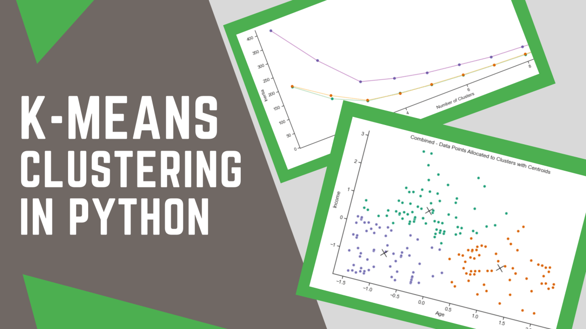
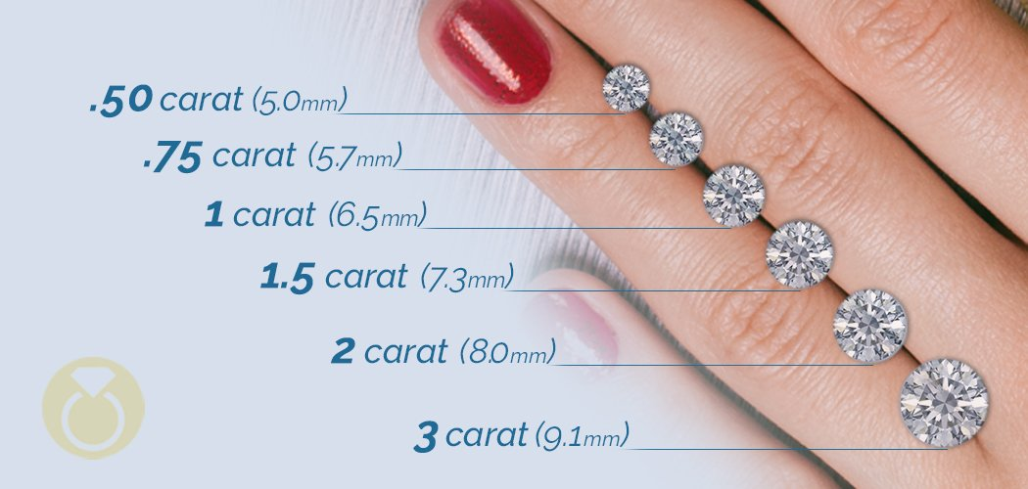
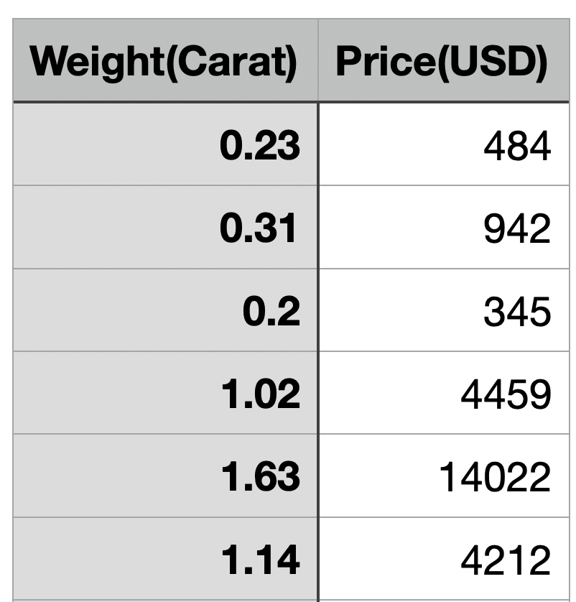
Thực hành
Mô tả file dữ liệu:
File dữ liệu lưu trữ thông số của 50 viên kim cương bao gồm: Trọng lượng (carat) và Giá bán ($) tương ứng

Slide 39
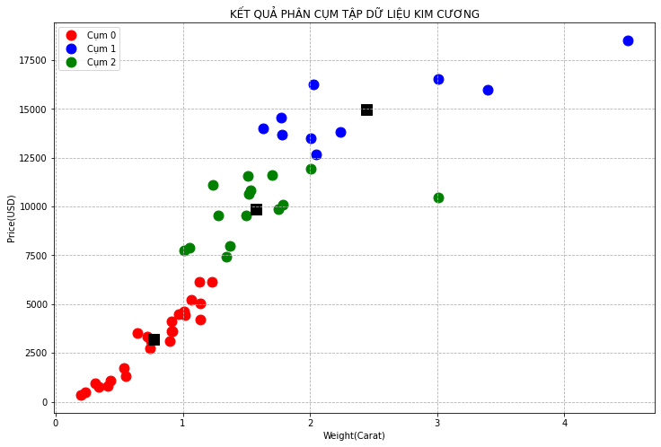
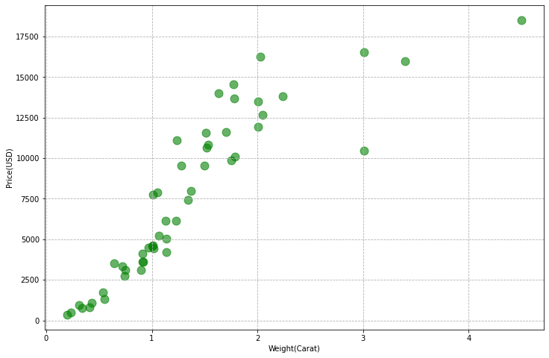
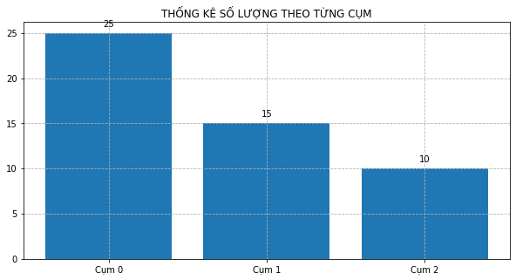
Thực hành
Áp dụng thuật toán K-Means phân tập dữ liệu thành 3 cụm

Slide 40
1.7 Bài tập chương 4

Slide 41
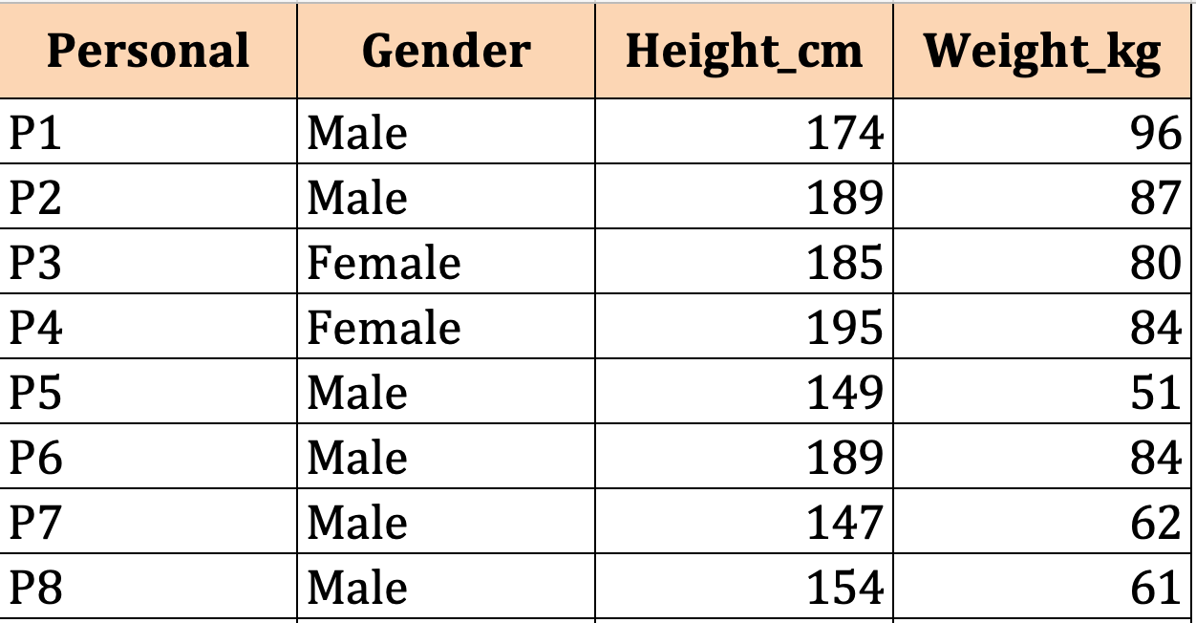
Bài tập chương 4
Dữ liệu Data_Person.xlsx lưu trữ thông tin của 500 nhân viên trong một công ty bao gồm:
Personal: Mã nhân viên
Gender: Giới tính
Height_cm: Chiều cao (cm)
Weight_kg: Cân nặng (kg)

Slide 42
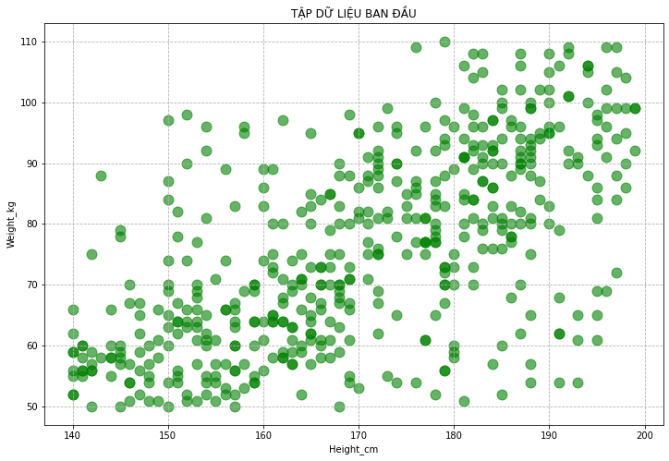
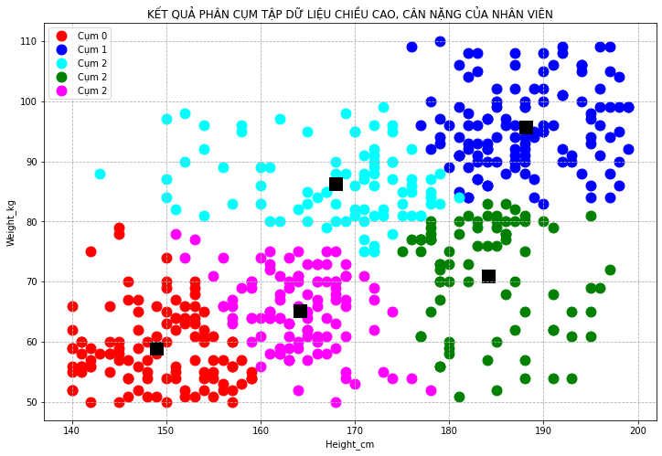
Bài tập chương 4
YÊU CẦU:
Sử dụng thuật toán phân cụm Kmeans cho tập dữ liệu với 2 thuộc tính phân cụm: Height_cm và Weight_kg:
Chọn số cụm k=5, hãy thực hiện phân cụm và trực quan hóa kết quả phân cụm.
Liệt kê danh sách nhân viên theo từng cụm và nhận xét đặc điểm của nhân viên mỗi cụm này!

Slide 43


